Slide 1
„Nasza choinka”
Co to jest CHOINKA ?

Slide 2
„OŚWIETLONA CHOINKA”

Slide 3
CZYM SIĘ RÓŻNI CHOINKA PRAWDZIWA OD SZTUCZNEJ ?

Slide 4
Stała pod śniegiem panna zielona, nikt, prócz zająca, nie kochał jej. Nadeszły święta i przyszła do nas, pachnący gościu Jak długo zechcesz, z nami pozostań, niech pachnie tobą domowy kąt. Wieszając jabłka na twych gałązkach, Życzymy Wszystkim Wesołych Świąt !

Slide 5
Pięknie ubrana pachnie choinka, przy stole siedzi cała rodzinka i wszyscy razem życzymy Ci szczerze, radosnych Świąt w miłości i wierze.

Slide 7
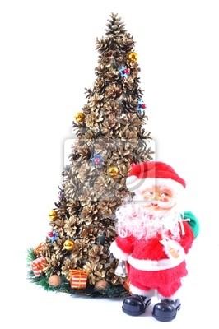

Slide 8
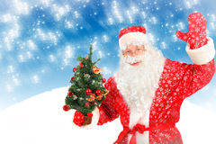

Slide 9
DZIĘKUJEMY ZA UWAGĘ !
ŻYCZYMY WESOŁYCH ŚWIĄT !
WYKONAŁY:
GABRYSIA BEDNAREK I NATALIA SOSIN

Slide 10
Kolęda to pieśń religijna nawiązująca do okoliczności narodzenia Chrystusa, pochodząca z tradycji ludowej, niekiedy tworzona przez wybitnych poetów (Karpiński, Lenartowicz) i kompozytorów (Nowowiejski, Lutosławski). W liturgii Kościoła katolickiego kolędy wykonuje się od pasterki do święta Chrztu Pańskiego (niedziela po 6 stycznia), a dopuszcza się ich śpiewanie do święta Ofiarowania Pańskiego (2 lutego).

Slide 12
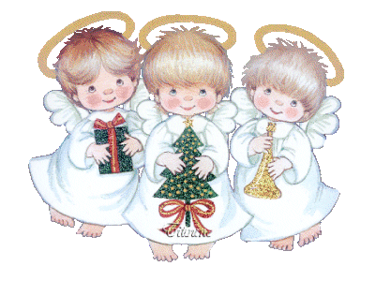
Polskie kolędy
Ach, ubogi żłobie
Anioł pasterzom mówił
Bóg się rodzi, moc truchleje
Dzisiaj w Betlejem
Gdy się Chrystus rodzi
Gdy śliczna Panna
LulajżeJezuniu
Przybieżeli do Betlejem
Tryumfy Króla Niebieskiego
W żłobie leży
Wśród nocnej ciszy

Slide 14
Opłatek – bardzo cienki biały płatek chlebowy, przaśny , wypiekany z białej mąki i wody bez dodatku drożdży, którym dzielą się chrześcijanie, zgromadzeni przy stole wigilijnym, składając sobie życzenia

Slide 15
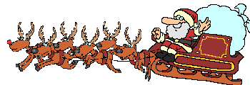

Slide 16
Zwyczaj łamania cienkiego opłatka z mąki pszennej i wody pojawił się w Polsce pod koniec XVIII w. i tutaj przetrwał. Szczególnego znaczenia nabierał w niektórych okresach historycznych, np. podczas zaborów

Slide 17
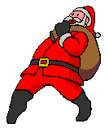
Oprócz białego opłatka, przeznaczonego na komunikanty i do łamania się podczas wigilii, wypieka się również kolorowy, przeznaczony dla zwierząt domowych i bydła. Na Śląsku znany jest tzw. "radośnik", czyli opłatek posmarowany miodem, dawany dzieciom.

Slide 18
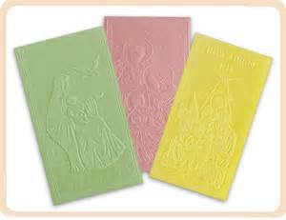
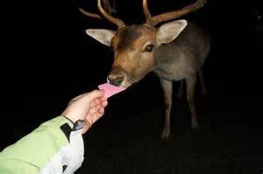

Slide 19
W potocznym znaczeniu opłatek zwany inaczej spotkaniem opłatkowym oznacza rodzaj spotkania organizowanego w zakładach pracy, wspólnotach oraz instytucjach w okresie Adwentu lub Bożego Narodzenia, połączonego z łamaniem się opłatkiem i składaniem życzeń

Slide 20
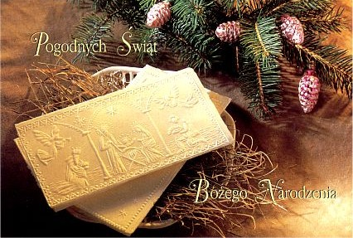

Slide 21
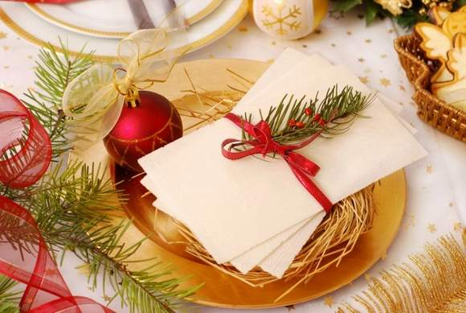

Slide 22
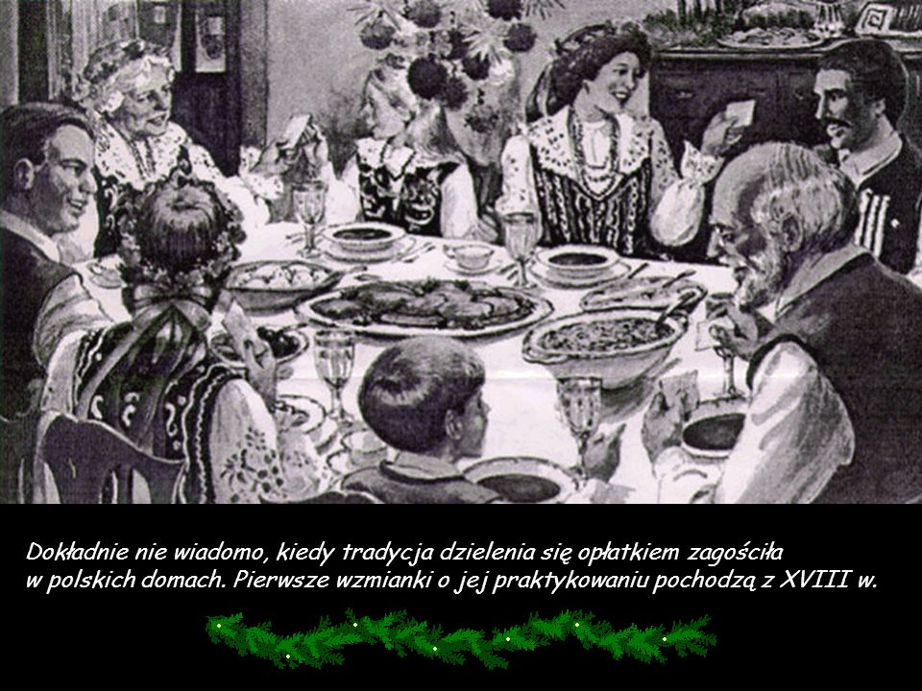

Slide 23
Historia kartek świątecznych

Slide 24
Chociaż wysyłamy coraz mniej kartek tradycyjnych, sam zwyczaj rozsyłania świątecznych pocztówek nie zanikł całkowicie.
Zmienił się tylko sposób, w jaki przesyłamy sobie życzenia. Elektroniczne kartki są coraz bardziej popularne,
podobnie smsy i mmsy. Jednak wciąż wielu uważa, że nie ma lepszego sposobu na wysłanie życzeń noworocznych i
bożonarodzeniowych niż wrzucenie do
skrzynki na listy ręcznie wypisanej pocztówki.

Slide 25
Chociaż mało kto o tym wie, już ponad 50 lat temu udowodniono, że to nie Anglicy mają pierwszeństwo
w kartkach świątecznych, ale Szkoci. Chociaż w pierwszej połowie XIX wieku w Szkocji nie obchodzono jeszcze
Bożego Narodzenia, dowiedziono, że pierwszą kartkę świąteczną zaprojektowano właśnie tu. Jej autorem był Thomas Sturrock,
zainspirowany "projektem"... sklepikarza.

Slide 26
Boże Narodzenie to bardzo wesołe i zarazem najbardziej ekscytujące święto. Jest to niezwykły czas, który
ma szczególny charakter nie tylko w naszym kraju, ale i w innych miejscach na świecie. Jest on pełen ciepła,
optymizmu, wiary w pomyślną przyszłość i nadziei na lepsze jutro. Jest to również czas magiczny, przepojony cudowną
atmosferą, gdy chcemy się dzielić tym, co najcenniejsze – radością, miłością, przyjaźnią, szczęściem z naszymi bliskimi.

Slide 27
Obecnie nikt nie wyobraża sobie jakichkolwiek świąt, urodzin, imienin - bez wysłania bliskiej osobie kartki z życzenia Postęp techniczny zaszedł tak dalece, iż obecnie możliwym stało się wysyłanie kartek poprzez Internet, tzw. e-kartek.

Slide 29
Wykonali
Igor Szewczyk i Maciej Kobyłt

Slide 30
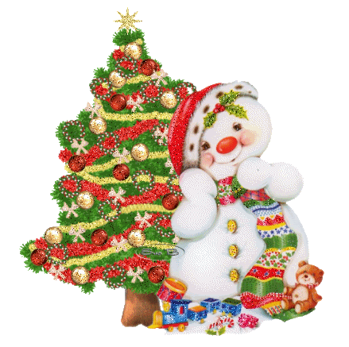
Wesołych świąt

Slide 31
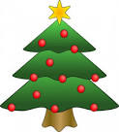

Slide 32
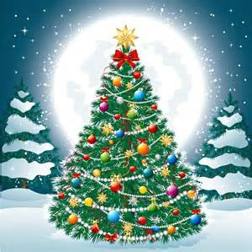
Dawnymi tradycyjnymi zdobieniami choinkowymi były ciastka, pierniczki (wypiekane często w kształcie serc), orzechy, małe, czerwone tzw. rajskie jabłuszka, własnoręcznie wykonywane w czasie adwentu ozdoby z bibuły, kolorowych papierów, piórek, wydmuszek, słomy i źdźbeł traw, kłosów zbóż itp. Na gałązkach w wieczór wigilijny zapalano świeczki i tzw. zimne ognie. Współcześnie, w zależności od kraju, ubiera się je nieco inaczej. Dekoruje się choinkę bombkami, cukierkami, papierowymi ozdobami (jak dawniej), srebrnymi i złotymi włosami anielskimi. W większości krajów drzewko ubiera wspólnie cała rodzina w dzień wigilijny. W krajach znajdujących się pod wpływem tradycji angielskiej i amerykańskiej drzewko ubiera się wcześniej

Slide 33
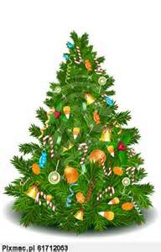
Dawniej na wsiach przyniesienie choinki do domu miało cechy kradzieży obrzędowej: gospodarz rankiem w Wigilię udawał się do lasu, a wyniesiona z niego choinka czy gałęzie, "ukradzione" innemu światu, za jaki postrzegany był las, miały przynieść złodziejowi szczęście. Tradycja przynoszenia żywego drzewa do domu być może ma swe korzenie w praktykowanym dawniej stawianiu w czasie adwentu przystrojonego drzewka w przedsionku kościoła

Slide 34
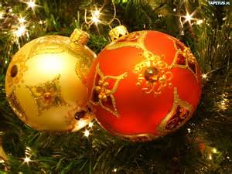

Slide 35
Prezentacja wykonana przez uczniów klasy IV ab

